Slide 1
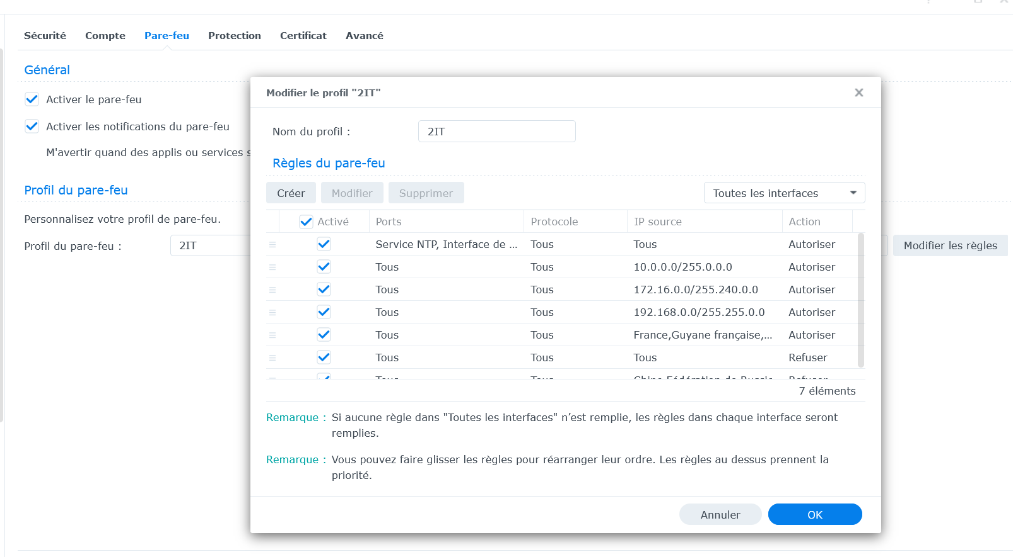
PAR FEU APRES REMONTER DE LA CONFIGURATIONS 2iT

Slide 2
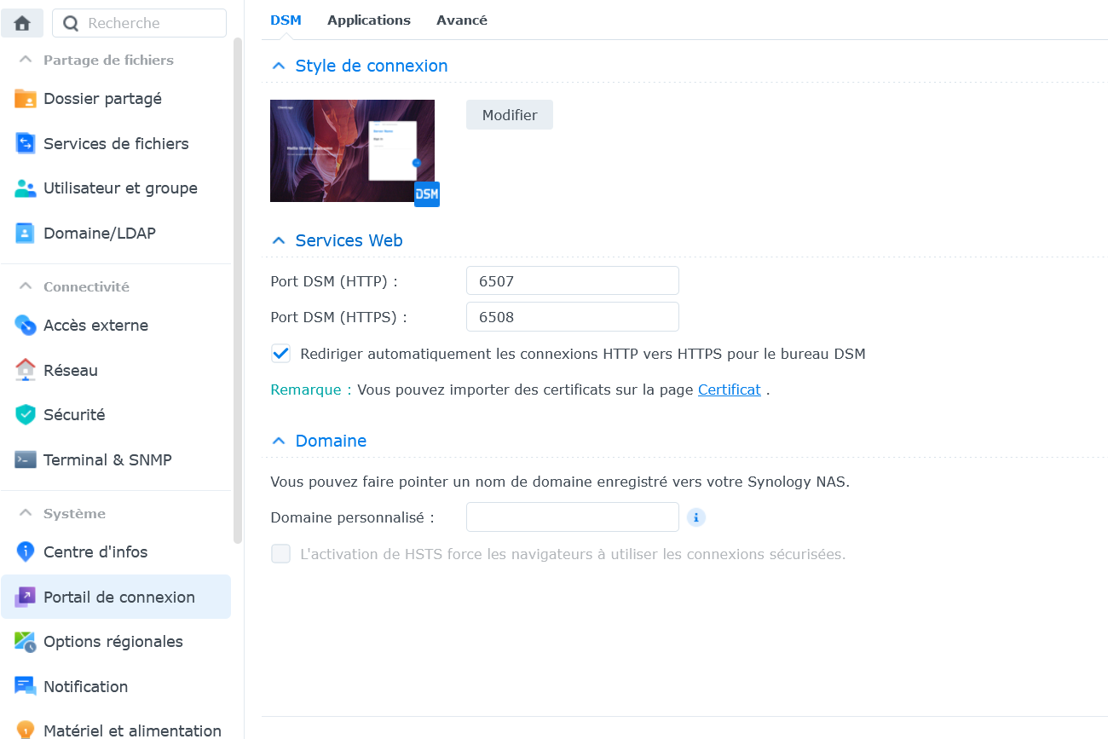
les ports ne sont pas modifier d’origine après monter de la CONF c’est toujours le 5000 et le 5001 >> Il faut faire la modification, le serveur web redémarre après validation

Slide 3
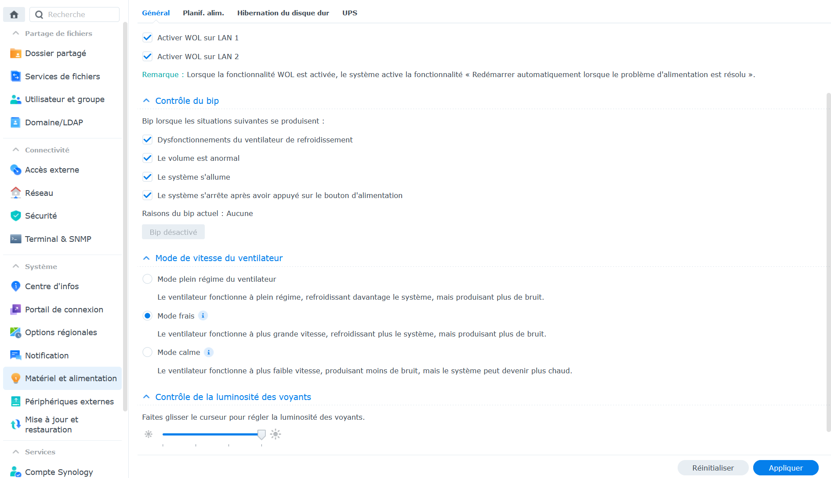
Il faut activer le redémarrage après coupure et le WOL sur LAN ainsi que le mode frais pour la ventilation

Slide 4
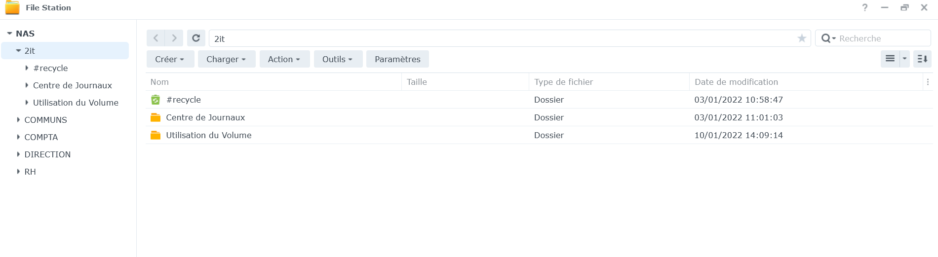
Il faut créée deux dossiers comme si dessous pour la supervision

Slide 5
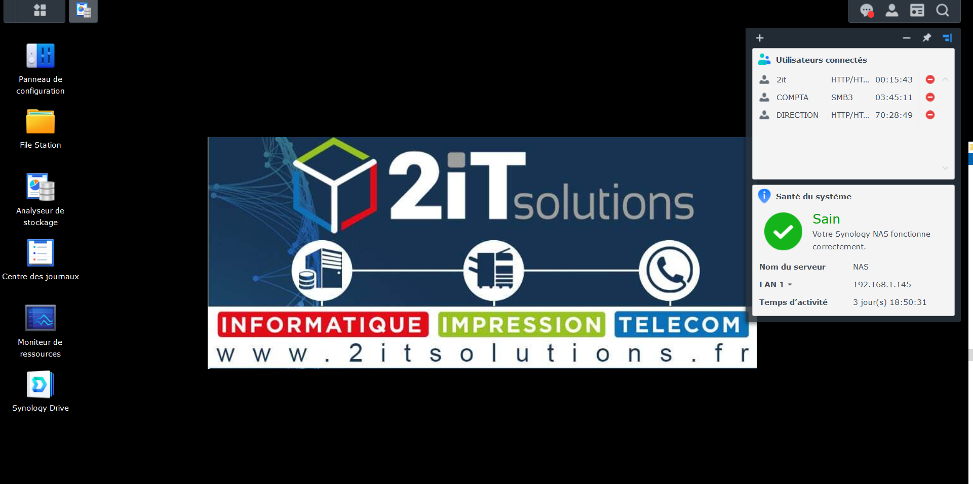
Bien installer le centre de journaux et l’analyseur de stockages après créations des dossiers car il ne sont pas activer d’origine j’en profite pour mettre le SYNO DRIVE et l’ANTIVIRUS

Slide 6
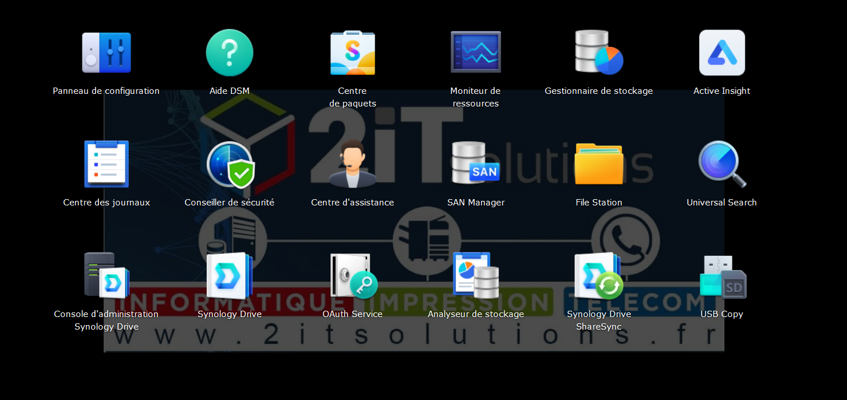
Vérifier la configuration avec le CONSEILLER de SECURITE EN MODE PRO pour sasurer que tout est OK sur le NAS.

